Slide 2
使用Windows Performance Toolkit
进行性能分析及优化
WCI326

Slide 3
课程内容
性能分析的一些基本概念
Windows Performance Toolkit (WPT)概述
用WPT捕捉和分析性能数据
典型案例分析
疑问和解答
参考资源

Slide 4
课程目标
当学完此课程，你将理解：
Windows如何支持动态性能数据收集
如何利用WPT进行性能分析
如何收集Windows性能数据并做一些基本的性能分析

Slide 5
性能分析的一些基本概念
Windows Performance Toolkit (WPT)概述
用WPT捕捉和分析性能数据
典型案例分析
疑问和解答
参考资源

Slide 6
计算机软件性能的重要性
计算机软件的性能将直接影响到
软件的可用性
可扩展性
客户满意度

Slide 7
性能的衡量指标
吞吐率
  单位时间内系统完成请求的数量
利用率/使用率
  系统资源的忙时比率. 系统资源包括: 中央处理器, 磁盘, 内存, 网络带宽, 电池等等.
服务时间
  系统处理一个请求所花费的时间
响应时间
  一个请求的服务时间 + 排队时间

Slide 8
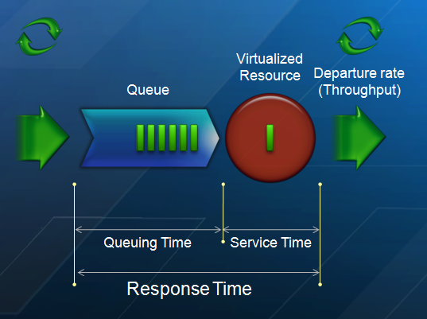
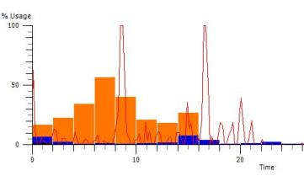
性能分析及优化方法

Slide 9
性能分析的一些基本概念
Windows Performance Toolkit (WPT)概述
用WPT捕捉和分析性能数据
典型案例分析
疑问和解答
参考资源

Slide 10
什么是WPT
微软Windows部门用于性能分析的官方工具
  由Windows Fundamentals Performance Team开发并被Windows部门使用
支持多种Windows操作系统和硬件平台
  Windows操作系统: Vista, Server 2008, Windows 7,
  Windows Server 2008 R2
  硬件平台: x86, x64, and Itanium
可公开获得
不断加入更多新功能

Slide 11
WPT可以做什么
WPT是一组工具用来收集, 处理和分析性能数据
WPT 可以用来监测和测量Windows系统和应用程序的性能
WPT可以帮助分析以下类型的性能问题
  系统和应用程序响应时间过长
  CPU 使用率过高
  磁盘使用率过高
  系统引导或恢复时间过长
  中断和DPC异常
  电池消耗过快, 等等

Slide 12
WPT的一些特点
非常成熟的工具
    经历了十年的不断开发和改进, 目前是第４代产品
全面的性能分析
  系统内所有进程和线程
  用户模式和内核模式
  ISR/DPC, CPU调度
  内存使用
  磁盘I/O操作, 等等
实时捕获现场性能数据, 并可异地进行分析
高性能, 低开销
    对于2GHz CPU, 平均每秒捕获10,000个事件, 仅消耗~2.5% CPU

Slide 13
WPT Architecture
XML file
XPerfView
6. CLI trace analysis via actions
5. GUI trace analysis via graphs and summary tables
3. Controls logging sessions and enables/disables providers
Merged
ETL file
Action
XPerf
System and Symbol Information
Control/Status
Control/Status
Post Processing
Control/Status
4. Metadata injection
ETW
ETL file
Event Providers
ETW Session
Event Providers
1. Collection of configurable in-memory buffers that is managed by the kernel
2. Any component that has been instrumented with Event Tracing API
Control/Status
Data flow

Slide 14
谁在用WPT
系统维护人员
驱动程序开发人员
应用程序开发人员
  硬件厂商

Slide 15
性能分析的一些基本概念
Windows Performance Toolkit (WPT)概述
用WPT捕捉和分析性能数据
案例分析
疑问和解答
参考资源

Slide 16
安装WPT
Windows 7 and Server 2008 R2 - Windows 7 SDK
    http://www.microsoft.com/downloads/details.aspx?FamilyID=c17ba869-9671-4330-a63e-1fd44e0e2505&displaylang=en
Vista and Server 2008 - Windows Performance Analysis Developer Center
  http://msdn.microsoft.com/en-us/performance
Symbol Path
    set _NT_SYMBOL_PATH= srv*C:\symbols*http://msdl.microsoft.com/downloads/symbols

Slide 17
利用WPT捕获性能数据
用管理员方式打开Windows命令行窗口
开始捕获性能数据
运行程序或浏览一些网页
停止捕获性能数据
捕获模式
  InBuffer
  InSequentialFile
> xperf –start perf!GeneralProfiles.InSequentialFile
> xperf –stop perf!GeneralProfiles.InSequentialFile trace.etl

Slide 18
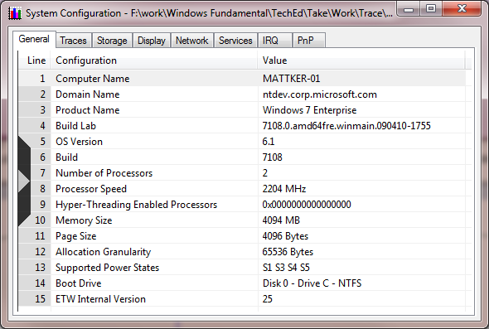
利用WPT分析性能数据
用xperfview打开捕获的性能数据
查看系统配置信息
> xperf trace.etl

Slide 19
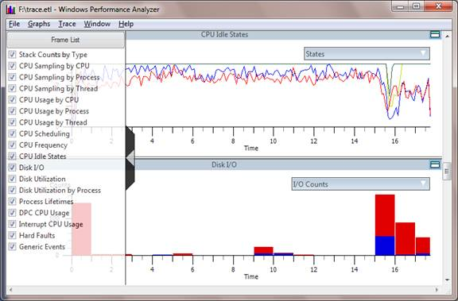
利用WPT分析性能数据
选择显示的视图

Slide 20
利用WPT分析性能数据
多种视图描述
  CPU抽样 - 基于CPU, 进程和线程
  CPU使用率 - 基于CPU, 进程和线程
  CPU调度
  磁盘使用率
  中断和DPC
  CPU频率和空闲省电状态变化
  Hard Faults
  其他事件

Slide 21
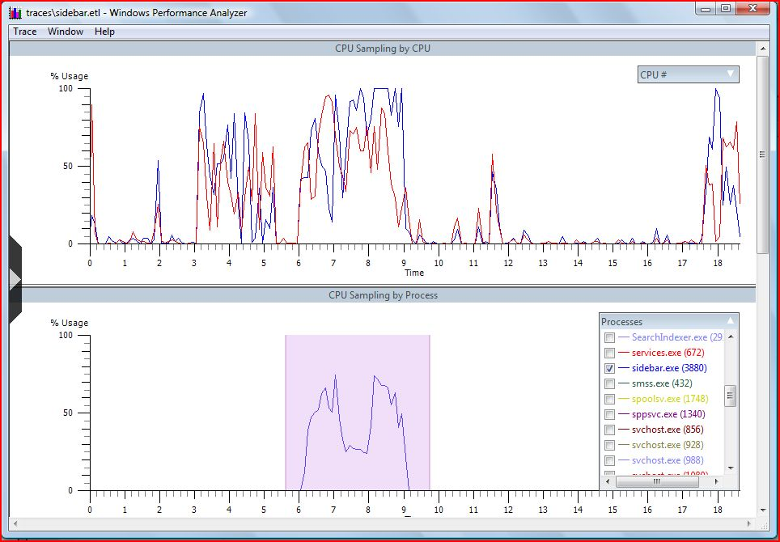
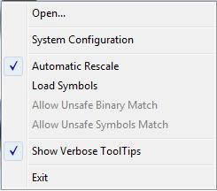
利用WPT分析性能数据
分析应用程序占用CPU的情况

Slide 22
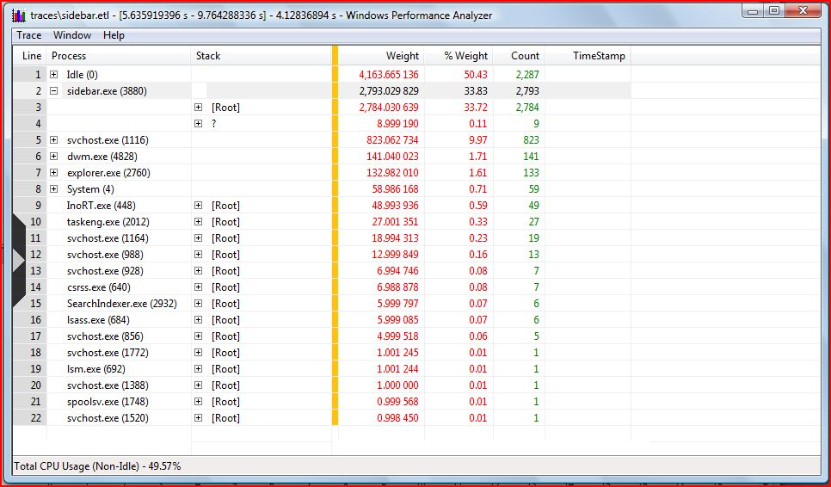
利用WPT分析性能数据
CPU Summary Table
Grouping columns
Aggregated columns

Slide 23
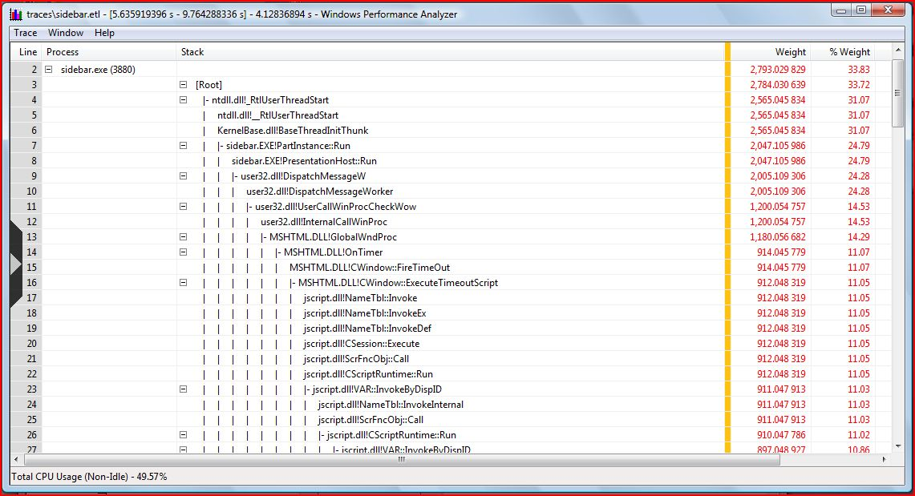
利用WPT分析性能数据
堆栈跟踪 Stack Tracing

Slide 24
性能分析的一些基本概念
Windows Performance Toolkit (WPT)概述
用WPT捕捉和分析性能数据
案例分析
疑问和解答
参考资源

Slide 25
案例分析 #1
鼠标移动迟滞

Slide 26
用户移动鼠标时, 发现屏幕上的鼠标箭头有1秒左右的延迟
鼠标消息处理的过程

Slide 27
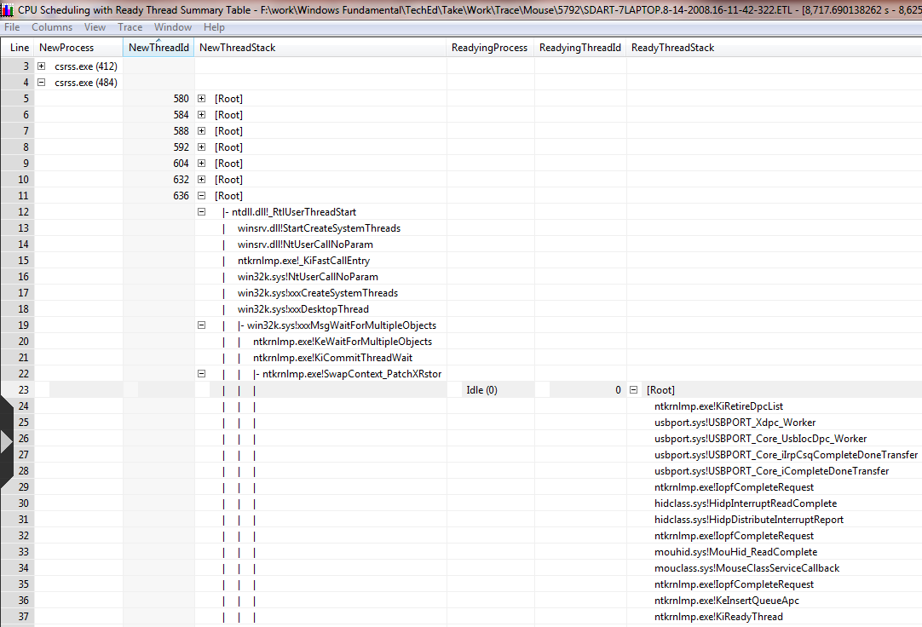
从8680.182101s到8681.222135s 无鼠标事件响应

Slide 28
案例分析 #2
CPU占用过高

Slide 29
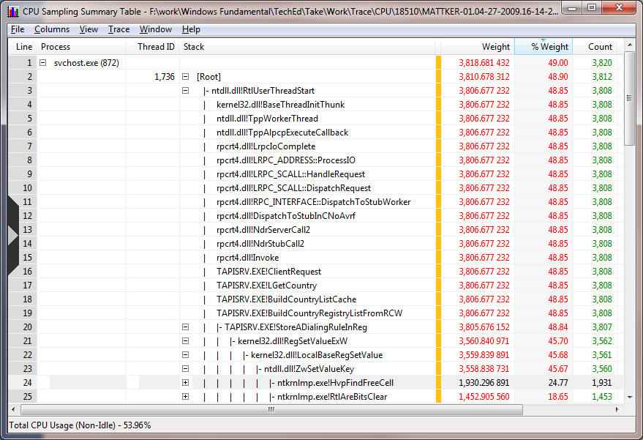
用户在Outlook中添加移动电话信息时, 发现Outlook 有几秒钟时间没有响应

Slide 30
案例分析 #3
磁盘操作优先级反转

Slide 31
用户发现Outlook 长时间没有响应
基本I/O操作过程

Slide 32
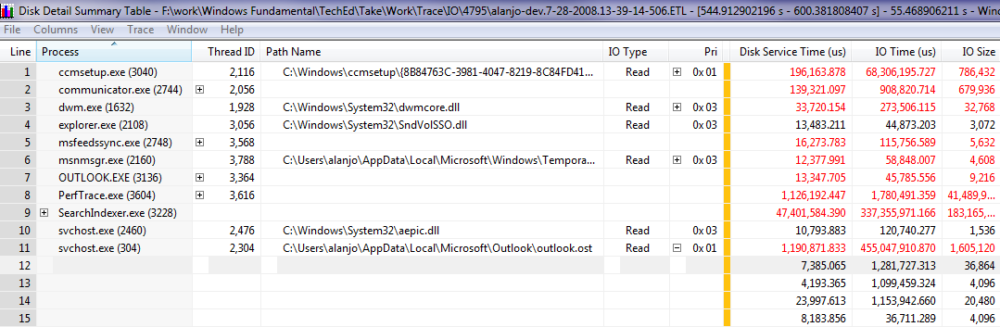
低I/O优先级导致磁盘访问延迟

Slide 33
疑问和解答

Slide 34
参考资源
Windows Performance Analysis Developer Center
  http://msdn.microsoft.com/en-us/performance
Windows 7 SDK download
    http://www.microsoft.com/downloads/details.aspx?FamilyID=c17ba869-9671-4330-a63e-1fd44e0e2505&displaylang=en
Windows Performance Toolkit MSDN 文档
  http://msdn.microsoft.com/en-us/library/cc305187.aspx
ETW MSDN 文档
  http://msdn.microsoft.com/en-us/library/aa363787(VS.85).aspx
Windows Internals, 5th edition

Slide 35
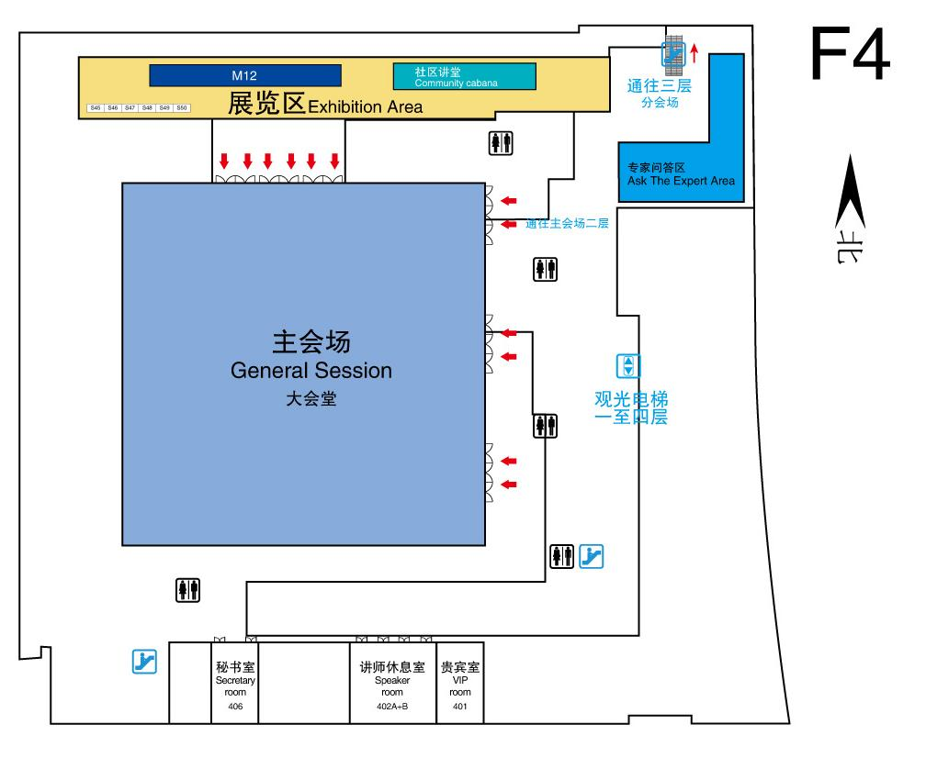
专家问答区 (F4)
本课程结束后，我将在接下来的70分钟内于4层专家问答区与您交流答疑

